Slide 2


lpha
2ª Sprint - 4º API – Freudenberg
Edinelson Macedo, Igor Almeida,
Jardel Almeida, Oseias Silva, Renato Lima

Slide 3

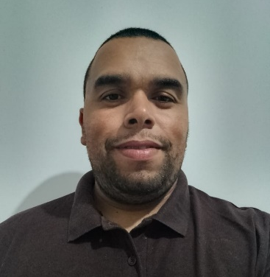


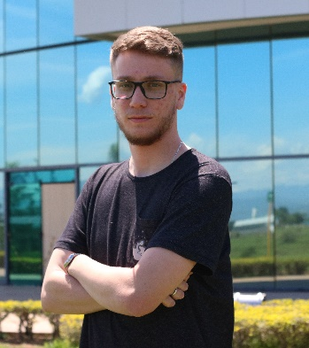

Integrantes
Scrum Master
Oseias Silva
Product Owner
Renato Lima
Scrum Team Edinelson Macedo
Scrum Team Jardel Almeida
Scrum Team
Igor Almeida

Slide 4




Índice
Visita na empresa;
Inicio do VSM;
Identificação de novos pontos;
Considerações finais e próximos passos.

Slide 5
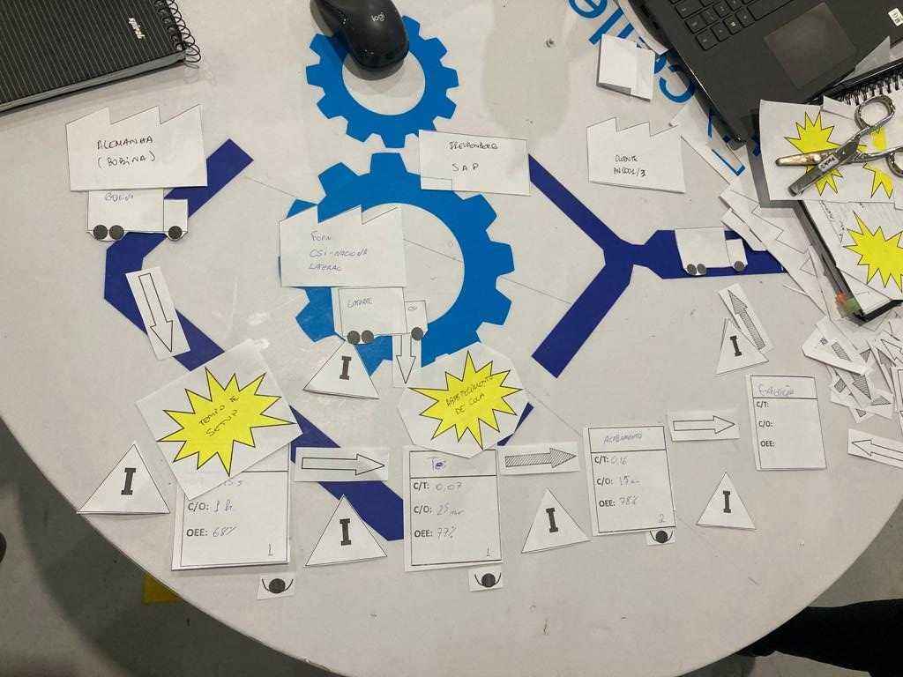


Visita a empresa
Início da confecção do VSM do PN0001 junto a empresa.

Slide 6
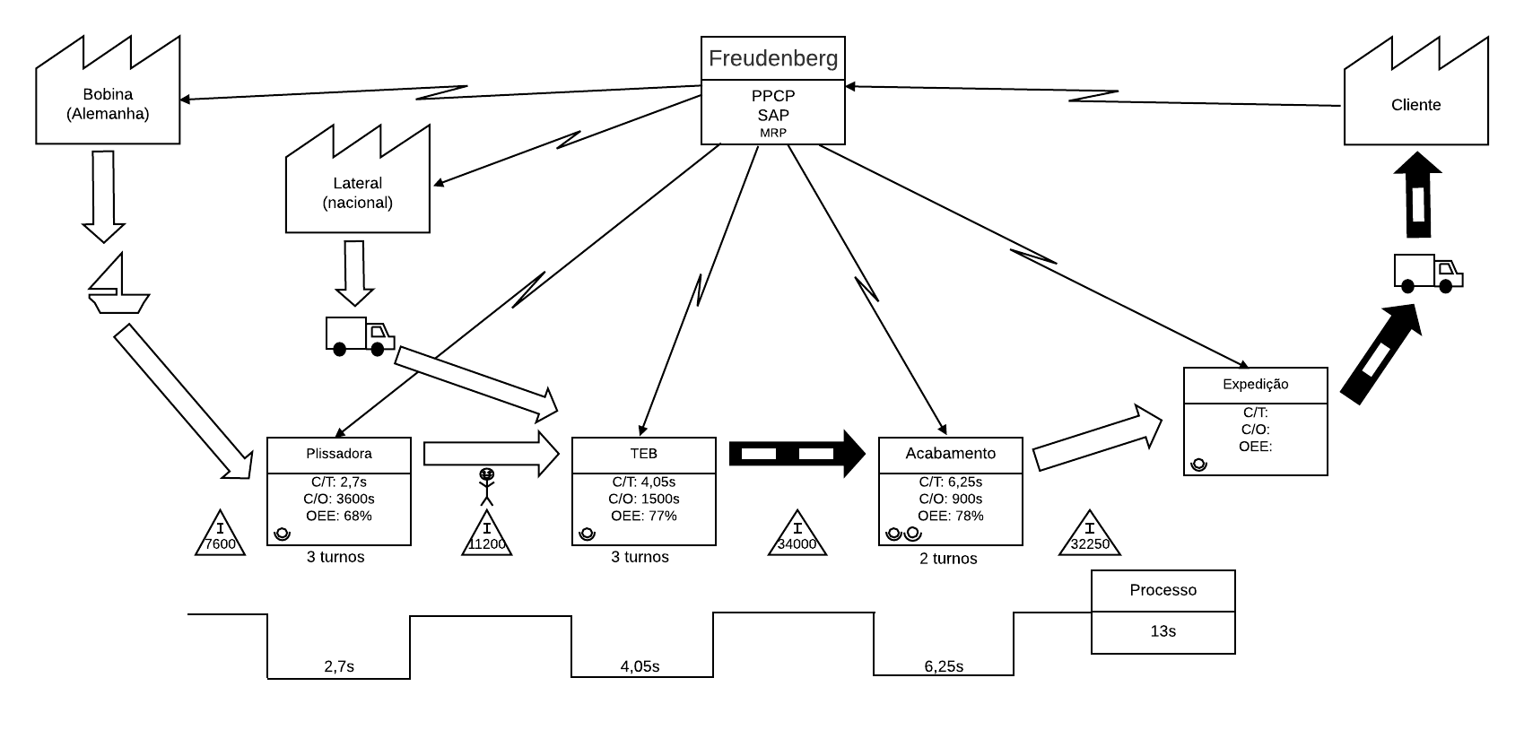
VSM

Slide 7
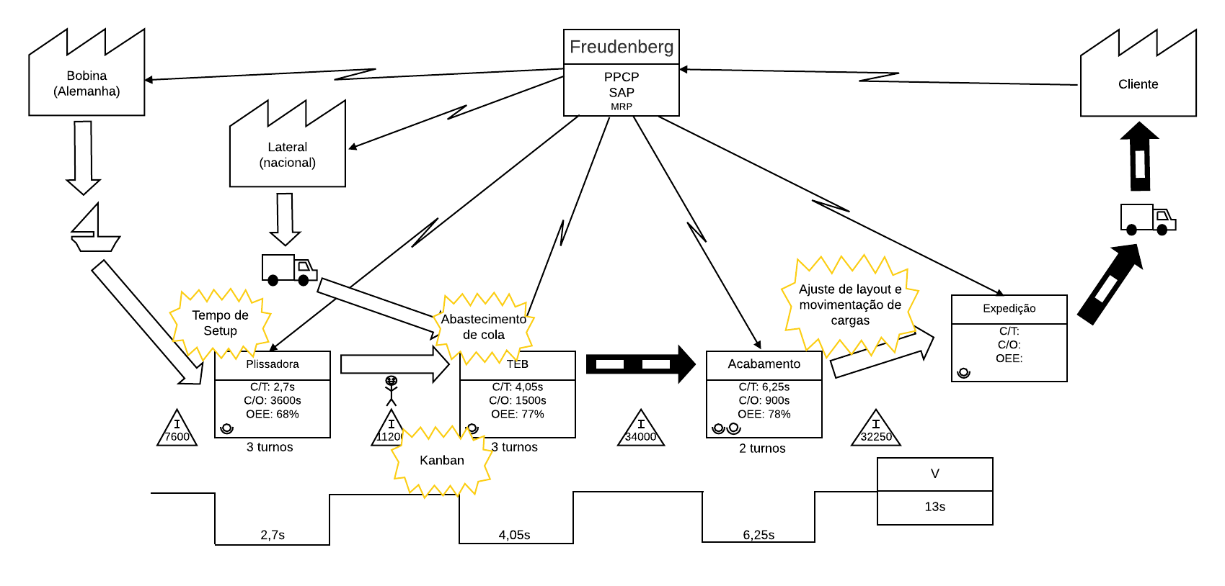
VSM

Slide 8
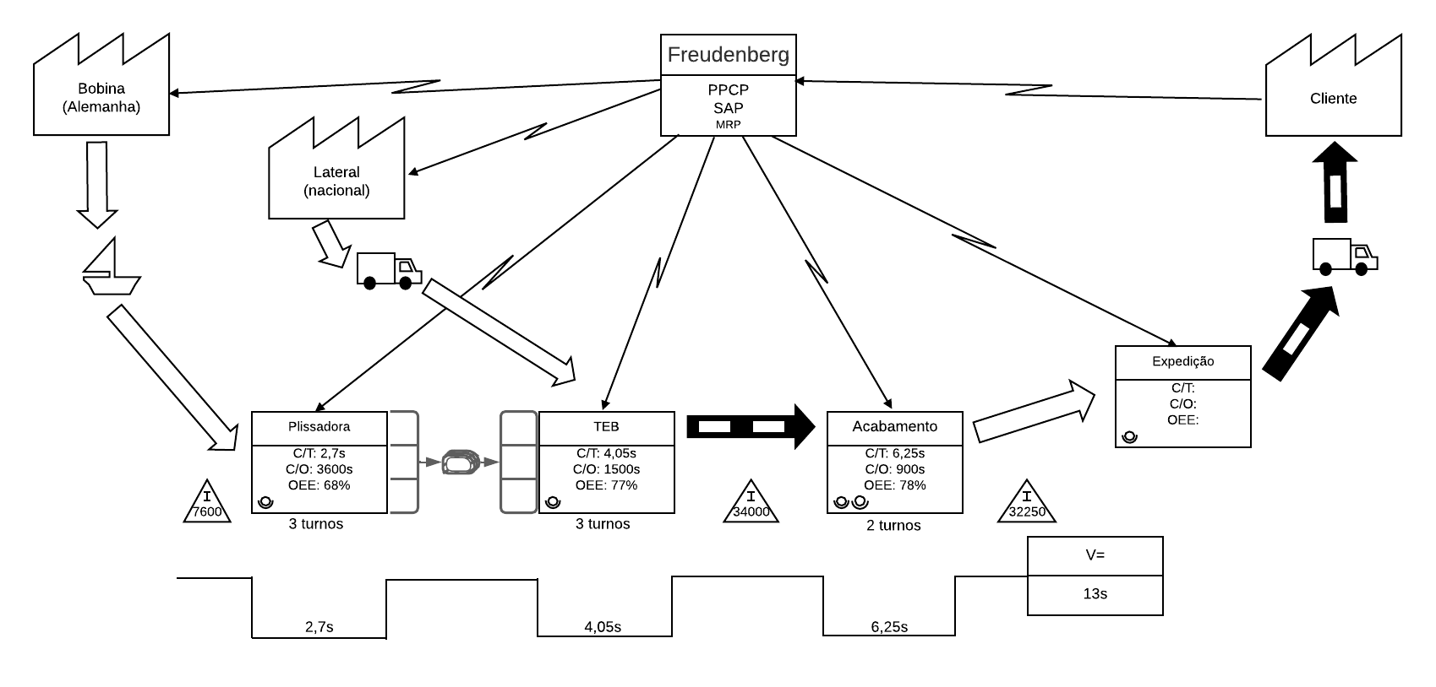
VSM

Slide 9







Outras abordagens
7 desperdícios do Lean:
Superprodução
Transporte
Processo desnecessário
Espera
Estoque
Movimentação
Defeito

Slide 10
Outras abordagens
Superprodução
Processo desnecessário
Produção sem prévia demanda;
Estoque
Movimentação
Estoque em áreas opostas de recebimento e expedição.
Movimentação do material de forma ineficiente;
Estações de trabalho distantes que exigem muitos passos desnecessários.
Um layout inadequado prejudica a eficiência da movimentação de material.
Embalar e desembalar material entre operações.
Funcionário responsável pela movimentação entre operações.

Slide 11
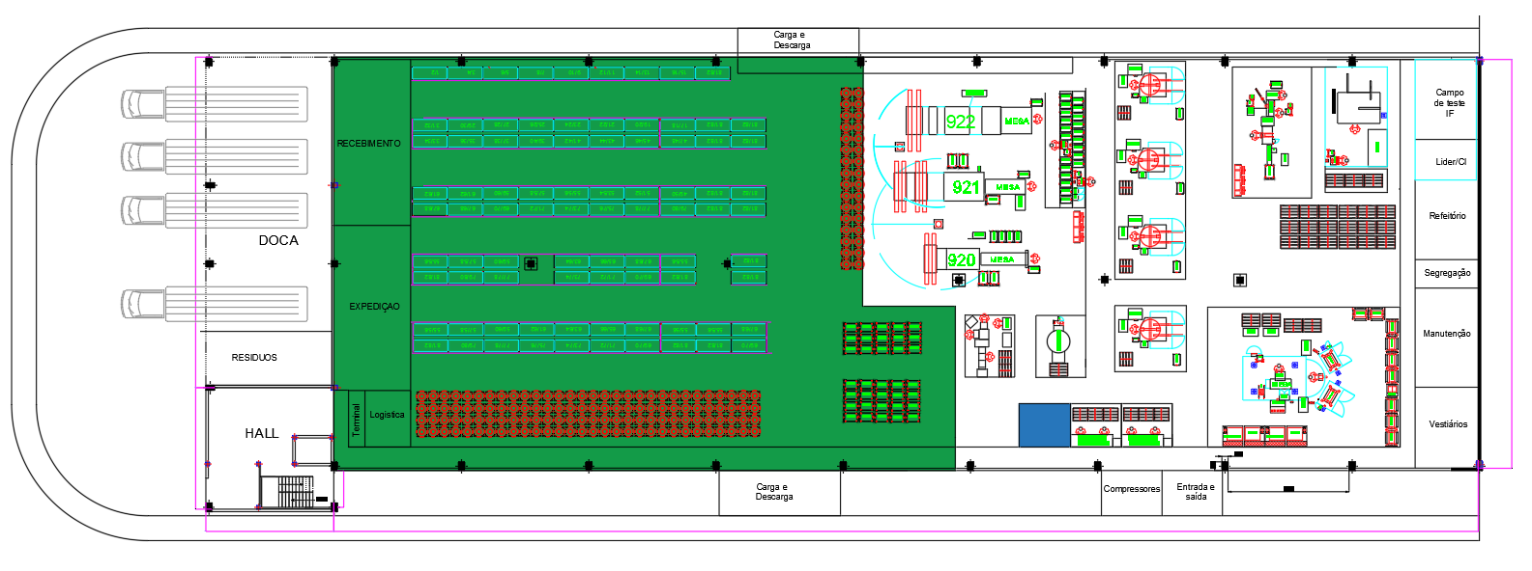
Outra possível abordagem
Revisão do layout em conjunto com grupos parceiros visando a aplicação do Kanban.

Slide 12
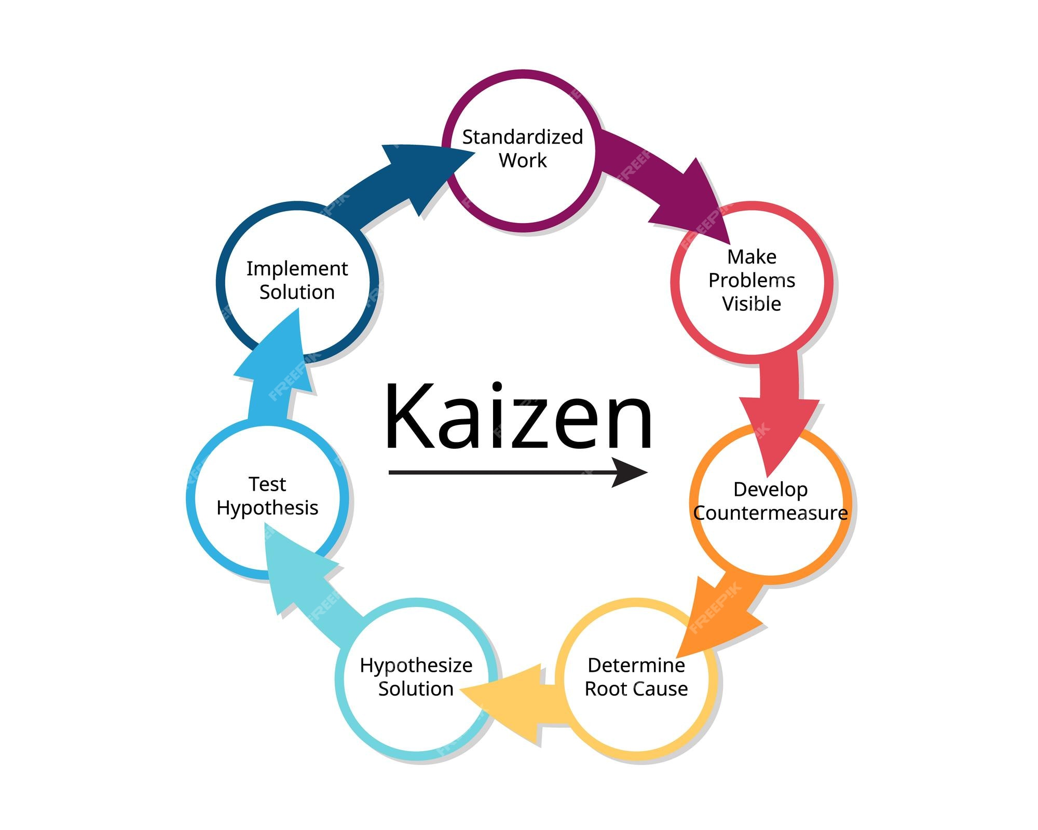
Possíveis soluções
KAIZEN:
Identificar e eliminar o gargalo!
Achar meios para tornar a produção mais eficiente.
Reduz o estoque intermediário.

Slide 13
Considerações Finais
Com base no mapeamento do fluxo de valor realizado, foi possível identificar as oportunidades de melhoria no processo produtivo da empresa, utilizando a metodologia kaizen e os conceitos de eliminação dos sete desperdícios.
Algumas soluções propostas foram a revisão do processo puxado e a implementação do Kanban, isso, visando otimizar o fluxo de materiais e informações, reduzir os tempos de ciclo e estoque.
Os próximos passos serão finalizar o mapeamento do fluxo de valor junto com a empresa, e marcar uma reunião para decidir qual a abordagem mais adequada para cada situação e qual a visão da empresa sobre o estoque intermediário.

Slide 14
lpha
4º API – Freudenberg
Edinelson Macedo, Igor Almeida,
Jardel Almeida, Oseias Silva, Renato Lima

